Slide 1

MATTI YOUSIF Youssif
2025
MONITORACK
SESSION 2025

Slide 2
2025
SOMMAIRE
1.
PRÉSENTATION DE L’ENTREPRISE
2.
PRÉSENTATION DU PROJET
3.
INFRASTRUCTURE PROPOSÉE
4.
PARTIE PERSONNELLE
5.
BILAN

Slide 3

2025
PRÉSENTATION DE L’ENTREPRISE
CI SOLUTIONS
UNE ENTREPRISE SITUÉE À LONS (64).
TÉLÉPHONIE IP, SÉCURITÉ, RÉSEAU
LE DÉPLOIEMENT DE SERVEURS DANS DES BAIES.
HÉBERGE PLUSIEURS GAMMES DE SERVEURS
BAIES AVEC ONDULEURS
3
Notes:
Un de ses métiers est le déploiement de serveurs dans des baies. Elle héberge ou déploie plusieurs gammes de serveurs sur lesquels différents systèmes sont virtualisés.
Pour des raisons de sécurité, les baies informatiques dans lesquelles les serveurs sont rackés sont équipées d’onduleurs afin d’assurer une continuité de service.

Slide 4
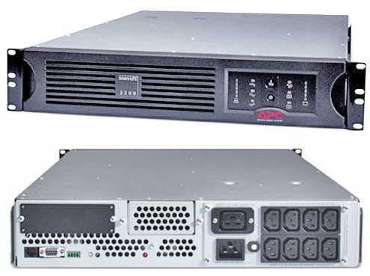

2025
PRESENTATION D’UN ONDULEUR
L’APC SMART UPS 3000VA
AUTONOMIE:
SERVEUR PÉDAGOGIQUE: 230W
SERVEUR ANTI-VIRUS: 350W
AUTONOMIE = 33 MINUTES
GRAPHIQUE D’AUTONOMIE:
4
Notes:
Il permet d'entretenir grâce à sa batterie interne l'alimentation des matériels informatiques, en cas de coupure de courant, pour une durée x

Slide 5
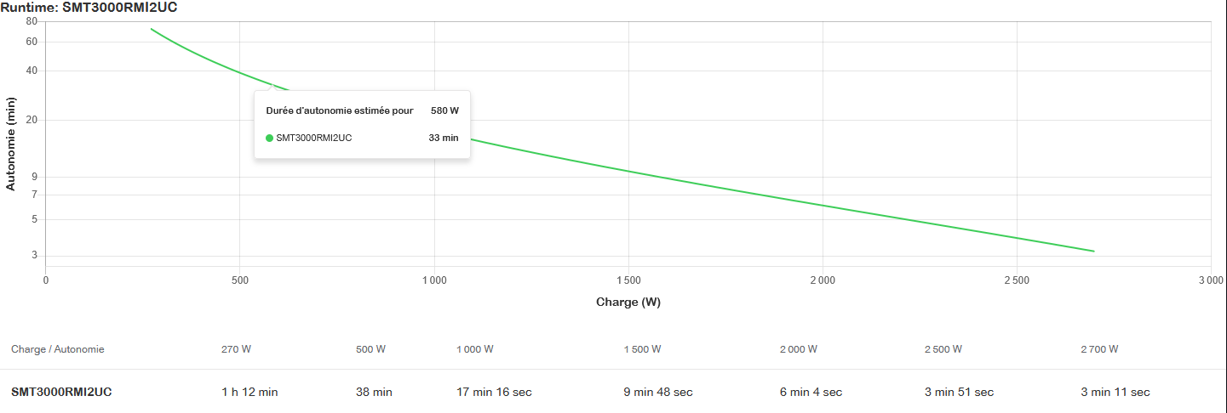
2025
AUTONOMIE ONDULEUR
GRAPHIQUE D’AUTONOMIE:
5

Slide 6
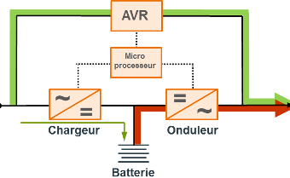
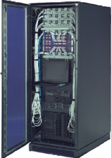
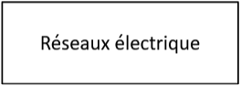
2025
COMMENT FONCTIONNE UN ONDULEUR
VERT: PRÉSENCE DU COURANT
ROUGE: ABSENCE DU COURANT
6
Notes:
la régulation de tension sert à garder un courant toujours stable et propre pour protéger les appareils, même si le courant du réseau a des problèmes.
Ce type d’onduleur permet de corriger une baisse temporaire de tension en utilisant l’énergie stockée dans la batterie. En cas de coupure totale du courant, il passe automatiquement sur la batterie.

Slide 7
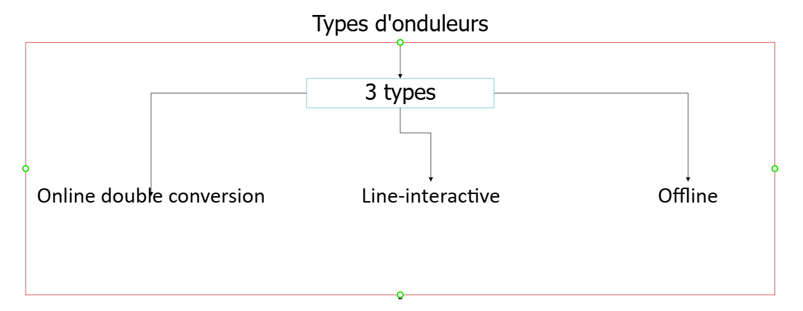
2025
TYPES D’ONDULEURS
7

Slide 8
2025
LES GRANDEURS TRANSMISES
Température (24°C)
Taux d’humidité (50%)
Niveau batterie (100%)
Autonomie de la batterie (time)
État porte (férmée)
État onduleur (baie sur secteur)
8

Slide 9
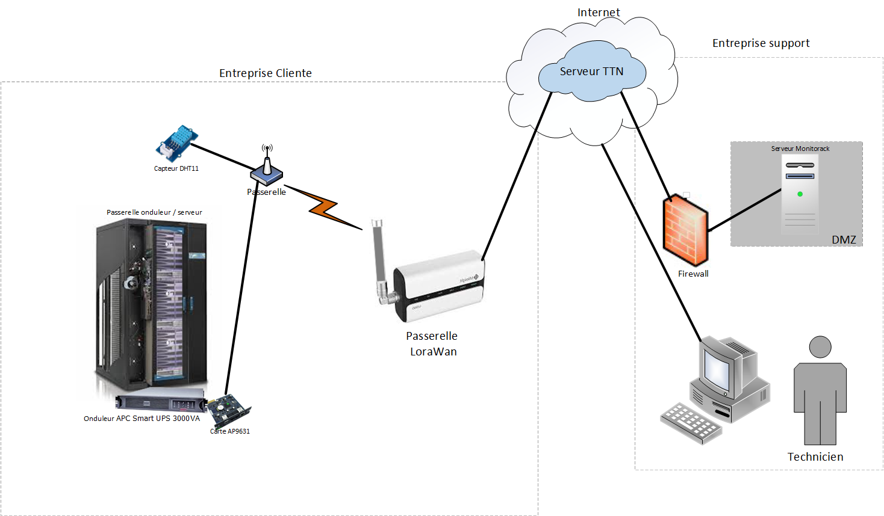
2025
INFRASTRUCTURE PROPOSÉE
9
Notes:
Le système est conçu pour surveiller les valeurs à distance
Par défaut, cet onduleur n’est pas fait pour être géré a distance. De plus, il n’a pas pour fonction d’envoyer une alerte a un administrateur réseau en cas de coupure.
Cette ≪ passerelle onduleur ≫ permettra d’interroger a intervalles de toutes les 10s la carte AP9631 et le capteur DHT11 pour obtenir les valeurs des grandeurs. La passerelle Lorea va envoyer les granderus a la passerelle LoRaWan et ensuite elle les transmettra a son tour au Serveur TTN et le serveur TTN va envoyer ces valeurs au serveur monitorack en passant par le firewall.

Slide 10

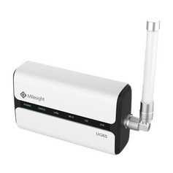



2025
TECHNOLOGIES EMPLOYÉES
# RPI avec C++ / QT
#Passerelle LoRaWan
# MariaDB (Base de données)
# Symfony
#Bootstrap
10

Slide 11
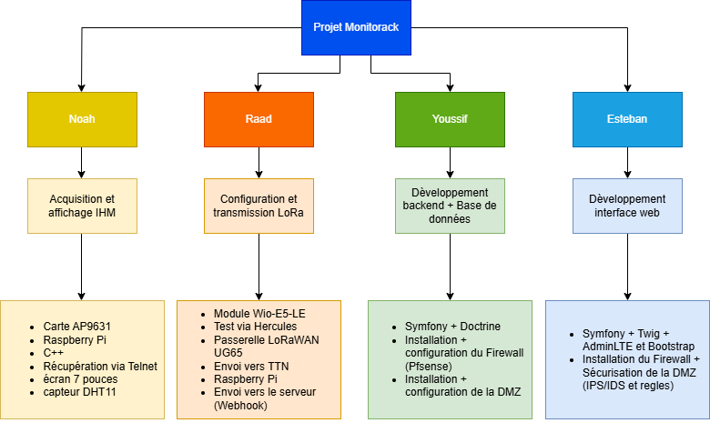
2025
RÉPARTITION DU TRAVAIL
11
Notes:
Ma partie est de stocker les informations et fournir les services d’accès nécessaires

Slide 12
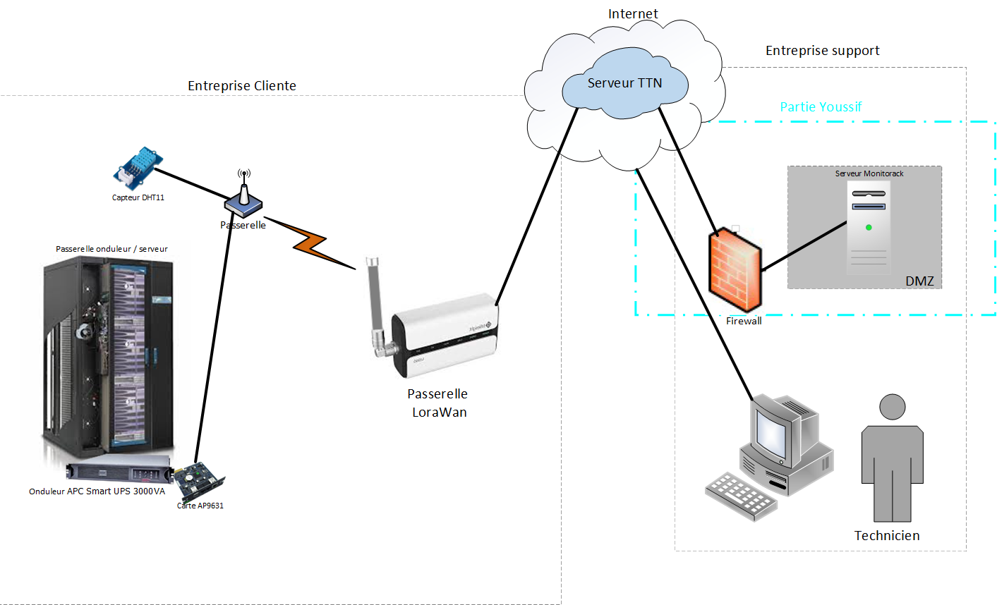

2025
PARTIE PERSONNELLE : OBJECTIF
12

Slide 13
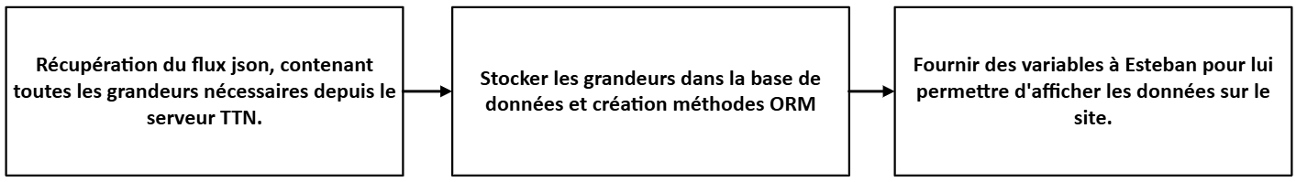
2025
INTERFACES
13

Slide 14
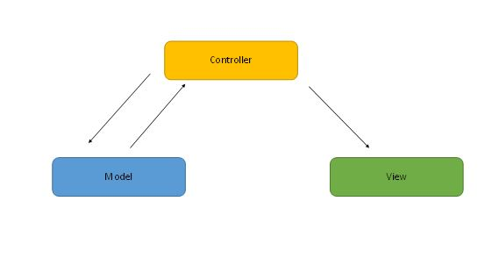

2025
SYMFONY
Framework PHP
Création des site web complexes, robustes, fiables, maintenables et performants.
Architecture MVC
ACTION
Utilisateur
Intéragir
maj
(BDD,Gère les données)
(Afficher les données)
14
Notes:
On devait surveiller des baies à distances. Cette application à été développer sur symfobny

Slide 15
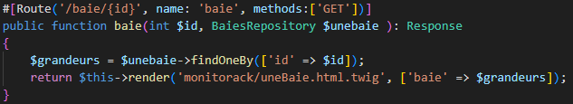
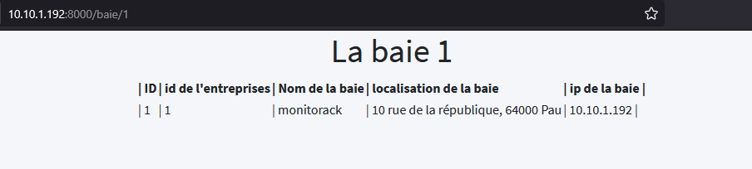
2025
UNE ROUTE SYMFONY
MonitorackController:
Résultat:
15
Notes:
Une route qui permet de voir une baie spécifique par son id.
La methode findOneBy est une methode par défaut donnée par symfony
Grandeurs est une variable qui stocke et les rendre sous format d’un tableau associatif
La variable et ensuite utilisé par la vue

Slide 16
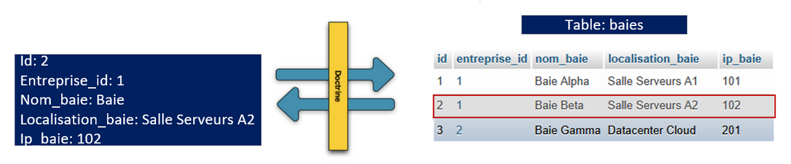
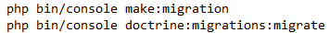
2025
DOCTRINE
ORM (Object-Relational Mapper)
librairie PHP
faciliter la manipulation de ses bases de données
16
Notes:
Un ORM, ou Object-Relational Mapping, est un outil qui permet de manipuler une base de données avec des objets dans un langage de programmation, comme PHP.
Plutôt que d’écrire des requêtes SQL, on utilise des classes et des méthodes.
Cela rend le code plus lisible, plus sécurisé, et plus facile à maintenir.
Phpmyadmin est un outil developer en php qui permet de gérer une base de données

Slide 17
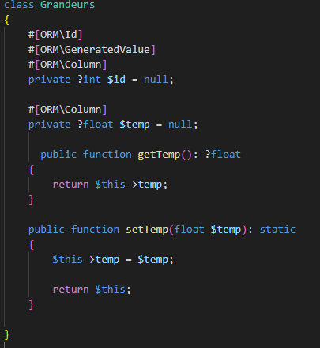
2025
ENTITY
La classe -------------------->
GRANDEURS.PHP:
Attribut -------------------->
Méthodes -------------------->
17

Slide 18
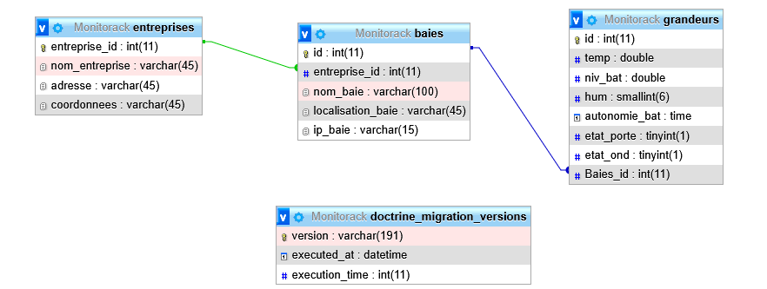
2025
CONCEPTION BASE DE DONNÉES
18

Slide 19
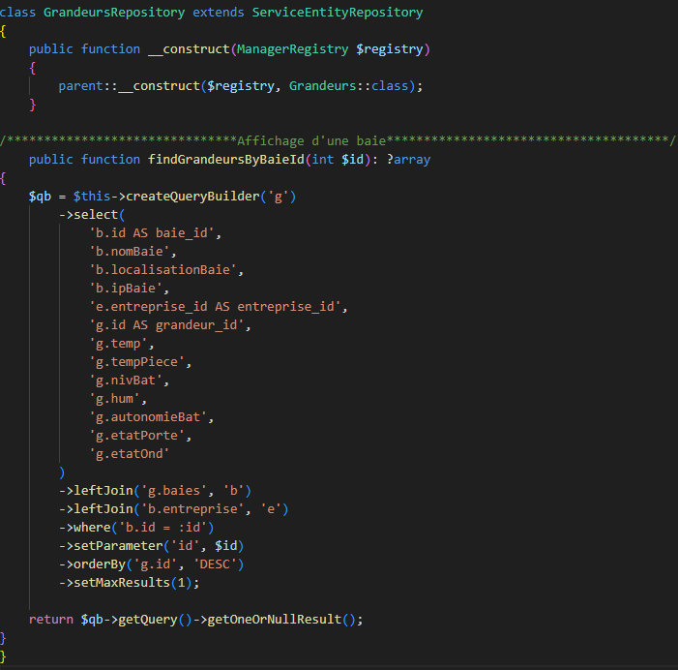
2025
REPOSITORY
GRANDEURSREPOSITORY:
ON CRÉE LA MÉTHODE -------------------->
ON SÉLECTIONNE DES CHAMPS-------------------->
ON FAIT DES JOINTURES-------------------->
ON FILTRE PAR L’ID-------------------->
ON TRIE ET LIMITE-------------------->
19

Slide 20
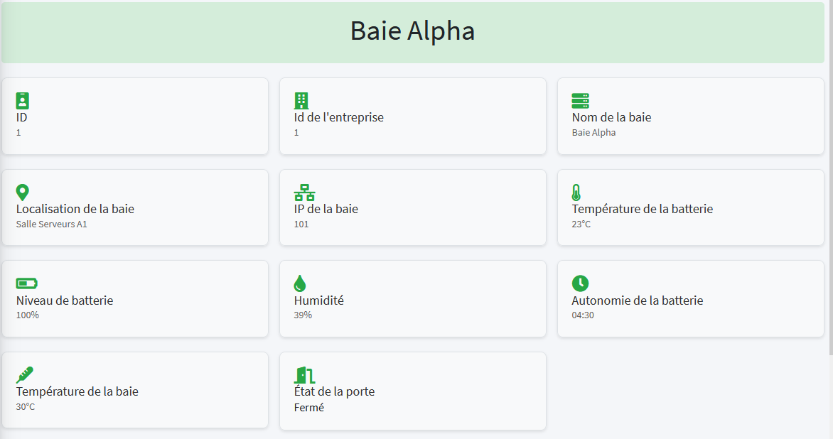
2025
RÉSULTAT FINAL
{ "baie_id": 1, "nomBaie": "Baie Alpha", "localisationBaie": "Salle Serveurs A1", "ipBaie": "101", "entreprise_id": 1, "grandeur_id": 761, "temp": 23, "tempPiece": 30, "nivBat": 100, "hum": 39, "autonomieBat": { "date": "04:30:00.00", "timezone_type": 3, "timezone": "UTC" }, "etatPorte": false, "etatOnd": false }
20

Slide 21
2025
21
Notes:
Problématique :
Serveur TTN sur le réseau publique et Serveur Monitorack sur le réseau privé.

Slide 22

2025
PFSENSE + DMZ
Un pare-feu
un outil de sécurité
contrôle le trafic réseau en filtrant les communications entre différentes parties du réseau selon des règles configurées
Une zone démilitarisée
un sous-réseau isolé
Permet de rajouter une couche de sécurité entre un réseau interne et Internet
22
Notes:
L’ANSSI recommande d’utiliser des mecanismes de
redondance pour eviter la perte de donnees en cas de
panne materielle. RAID 1 (mirroring) permet une tolerance
immediate aux pannes, car les donnees sont copiees a
l’identique sur deux disques. En cas de defaillance d’un
disque, le second prend immediatement le relais. RAID 5,
quant a lui, permet un compromis entre performance et
securite, en utilisant une methode de parite pour restaurer
les donnees si un disque tombe en panne.

Slide 23
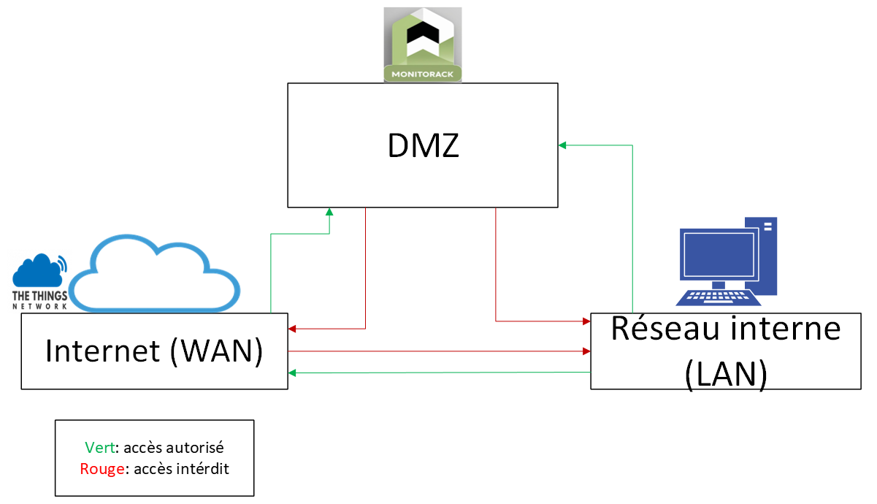
2025
LES RÈGLES D’UN PFSENSE ET D’UNE DMZ :
23
Notes:
Accès autorisés :
Internet → DMZ (pour accéder à un site web public)
DMZ → Internet (permet les mises à jour des serveurs ou la réception de données depuis des services comme TTN (The Things Network)).
Réseau interne → DMZ ( pour administrer les serveurs de la DMZ ou consulter des logs).
Réseau interne → Internet (Pour voir du réseaux)
Accès interdits :
DMZ → Réseau interne (Pour éviter que les pirates atteignent le réseau interne)
Internet → Réseau interne : strictement interdit.
Ces règles permettent de séparer les zones du réseau selon leur niveau de confiance, d’autoriser les échanges nécessaires au fonctionnement (Internet, DMZ, LAN), tout en protégeant le réseau interne contre les accès non autorisés, conformément aux bonnes pratiques de sécurité.

Slide 24

2025
BILAN
Le rapport de projet
Firewall + DMZ
Communication avec LoRaWan
Routes
Méthodes ORM
Passer le site sur le port 443
Sauvegardes de la base de données
24

Slide 25
MERCI !
25

Slide 26
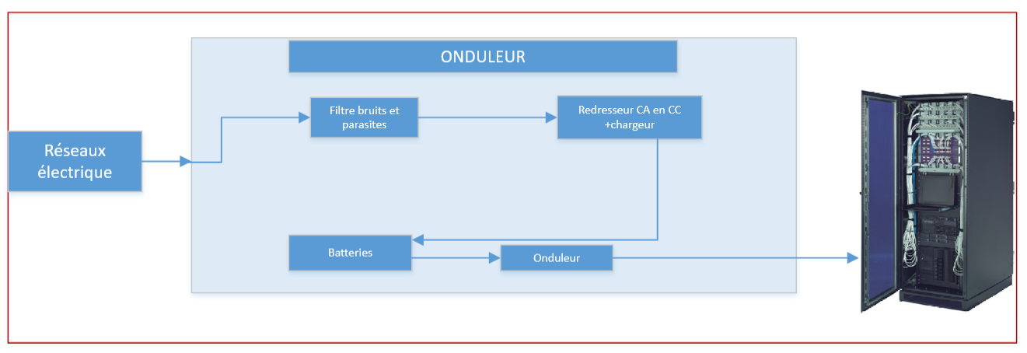
ANNEXE: ONDULEUR DOUBLE CONVERSION
25

Slide 27
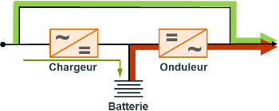
2025
ANNEXE: ONDULEUR OFFLINE
SCHÉMA D’UN ONDULEUR OFFLINE
26

Slide 28
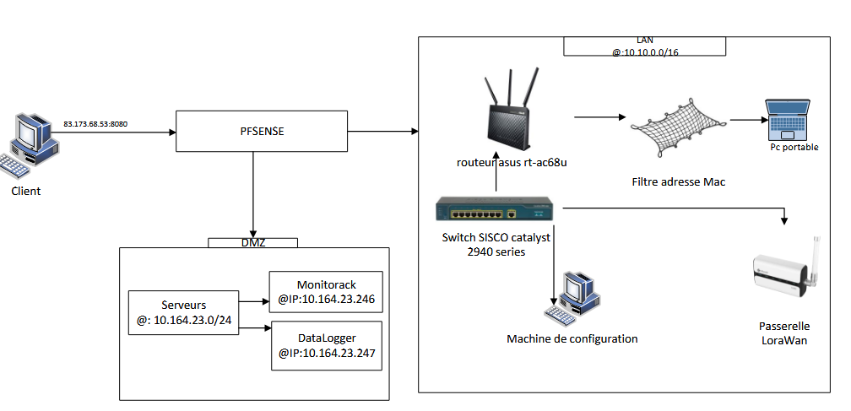
2025
ANNEXE: SCHEMA INFRASTRUCTURE RÉSEAU
27

Slide 29
2025
ANNEXE
https://www.se.com/ch/fr/products-runtime-graph/SMT3000RMI2UC/onduleur-apc-smartups-3-000-va-%C3%A9cran-lcd-montage-en-rack-2u-230v-avec-smartconnect/
28

